Slide 1
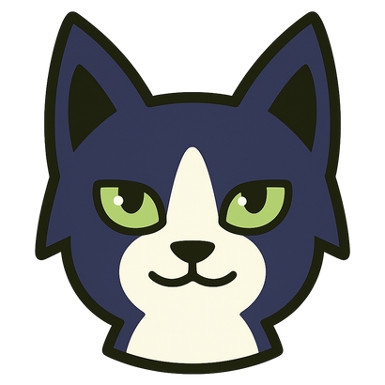

TRAP THE CAT
מגישים:
עידו כהן, ריוור אבא אלי, אורן מהדקר, אביתר מקבריט
קורס אלגוריתמים מתקדמים לתכנון ותזמון מערכות נבונות
שנה”ל תשפ”ה

Slide 2
מה מימשנו?
Trap The Cat הוא משחק אסטרטגיה אינטראקטיבי המבוסס על בינה מלאכותית.
במשחק זה, החתול מנסה להימלט מלוח בגודל 11x11, בעוד שהשחקן נדרש ללכוד אותו על ידי חסימת משבצות באופן מחושב, כך שלא יישארו לו מהלכים אפשריים.
הפרויקט פותח בשפת Python תוך שימוש בספריית pygame, וכולל שילוב של אלגוריתמים מתחום ה־AI, כגון A* ו־Minimax, להעצמת חוויית המשחק והפיכת התנהגות החתול לחכמה ודינמית.

Slide 3
כללי המשחק
מדובר ב-Zero Sum Game, שבו בכל תור:
השחקן:
חוסם משבצת אחת לבחירתו
יכול להטיל פיתיון, שימשוך את תשומת ליבו של החתול וימנע את בריחתו.
השחקן מנצח אם דרכו של החתול נחסמה ואין לו איך לברוח יותר.
החתול:
מתקדם צעד אחד על מנת לברוח באחד מ-4 המשבצות הסובבות אותו.
עשוי לתקוף ולהפיל מחסום בסביבתו.
החתול מנצח אם הוא הצליח לברוח מהגריד.

Slide 4
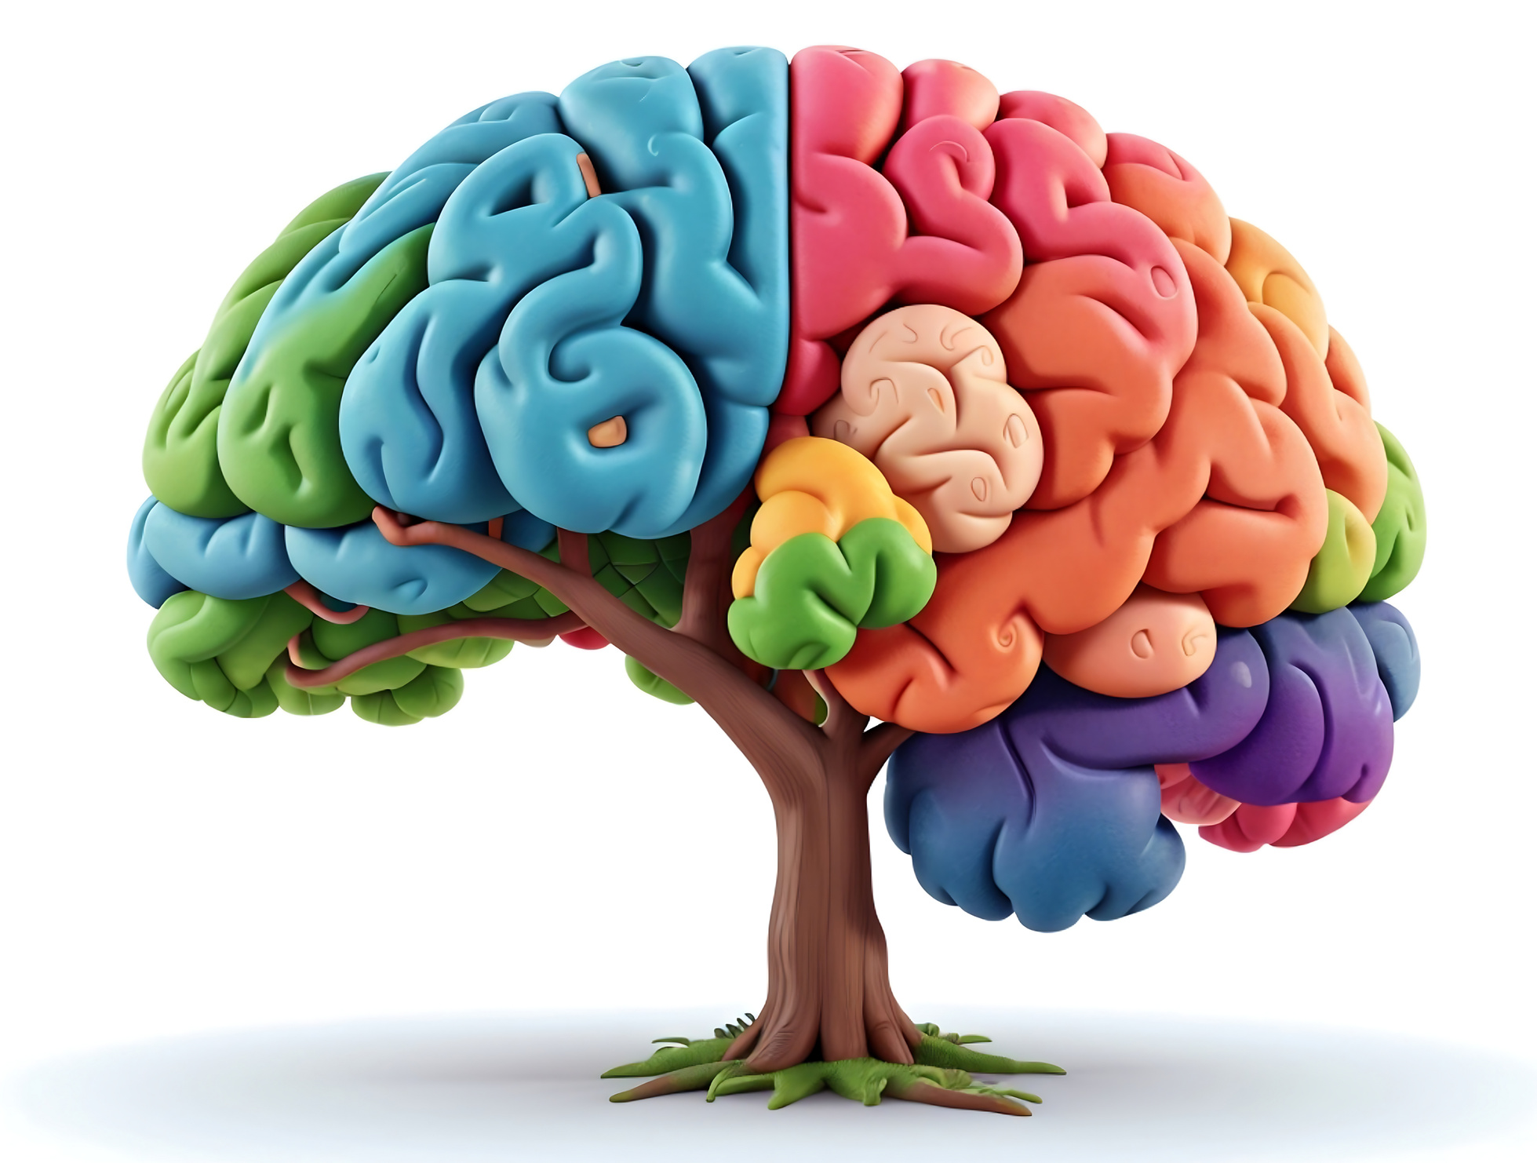
אלגוריתמים
מהלכיו של החתול מחושבים ע”י אלגוריתמי בינה מלאכותית על מנת להפוך את התנהגותו לדינמית יותר ולחכמה יותר.

Slide 5
אלגוריתם *A
משמש את החתול כדי למצוא את המסלול הקצר ביותר לגבול.
מחשב f(n) = g(n) + h(n):
g(n) – מרחק מצטבר מהחתול.
h(n) – הערכה של מרחק לגבול (יוריסטיקה).
כך החתול מתנהג בצורה הגיונית, לא אקראית.

Slide 6
אלגוריתם MINIMAX
מאפשר לחתול לשקול מהלכים קדימה ולבחור את המסלול החכם ביותר.
מתחשב בתגובה האפשרית של השחקן.
פונקציית הערכה מחשבת את "החופש התנועתי" של החתול.
בוחר במהלך שממזער את הסיכון להיתפס.

Slide 7
למה PYTHON?
שפה קלילה ונוחה.
ספריית pygame - תפורה לפיתוח משחקים.
שימוש באלגוריתמים.

Slide 8
קשיים במימוש
במהלך פיתוח המשחק, היינו צריכים לאזן בין כוחו של השחקן לבין כוחו של החתול. היו שלבים בפיתוח שבהם החתול היה חזק מאוד ובלתי ניתן לניצחון, והיו פעמים שאינו היה מספיק מתוחכם והיה קל ללכוד אותו.
פתרונות לטובת השחקן:
החתול הולך באחד מ-4 כיווניו (בהתחלה יכל ללכת באלכסון)
המפה תכיל 8 משבצות חסומות מראש במיקומים רנדומליים
פתרונות לטובת החתול:
החתול יכול לתקוף ולהתקדם באותו תור
החתול יוותר על הפיתיון אם יבין שזו מלכודת

Slide 9
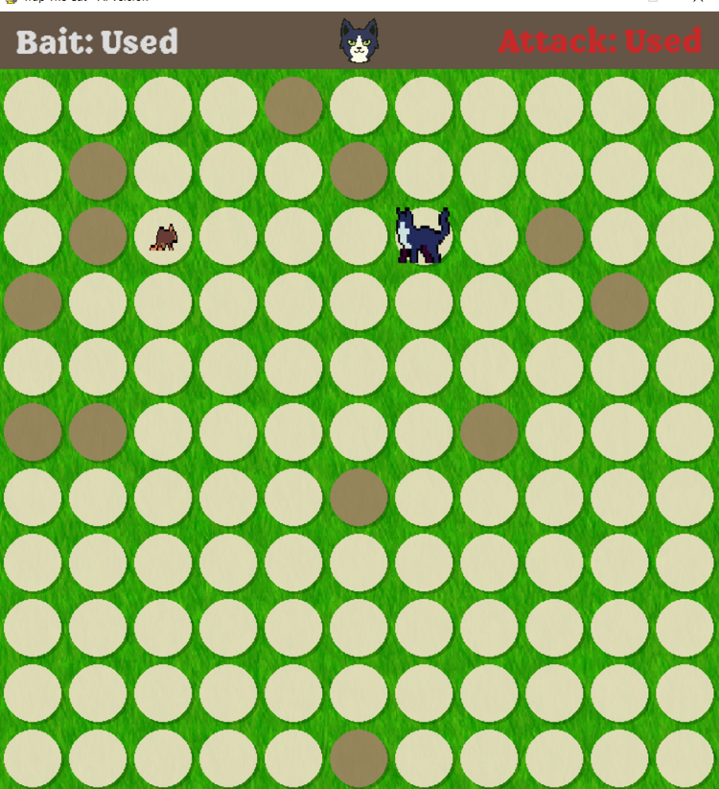
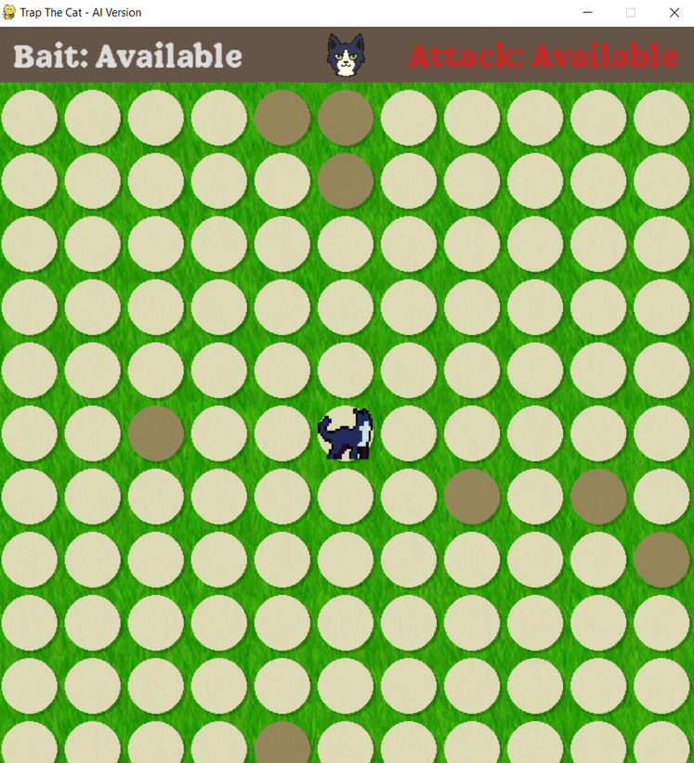
תמונות מהמשחק

Slide 10
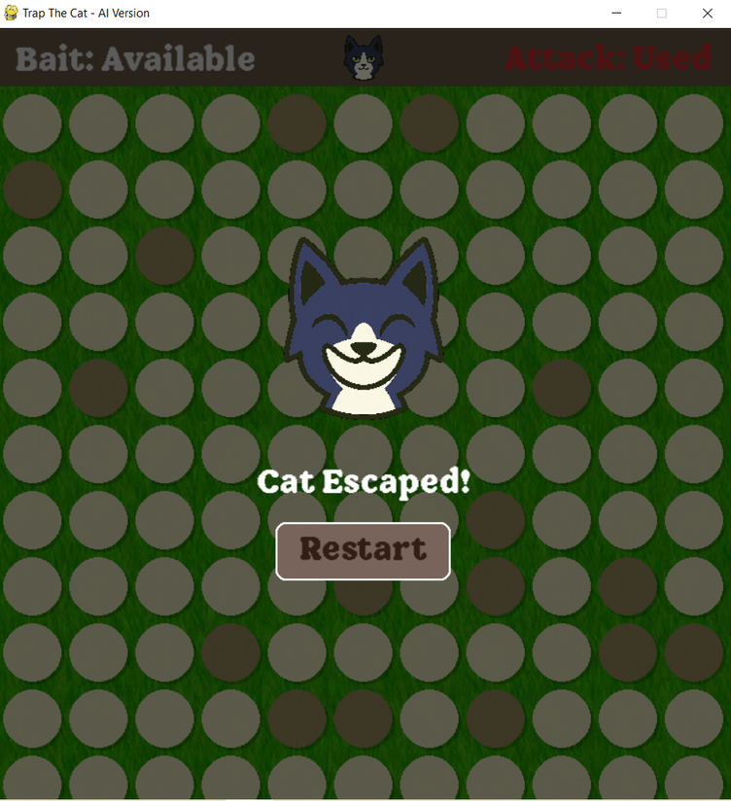
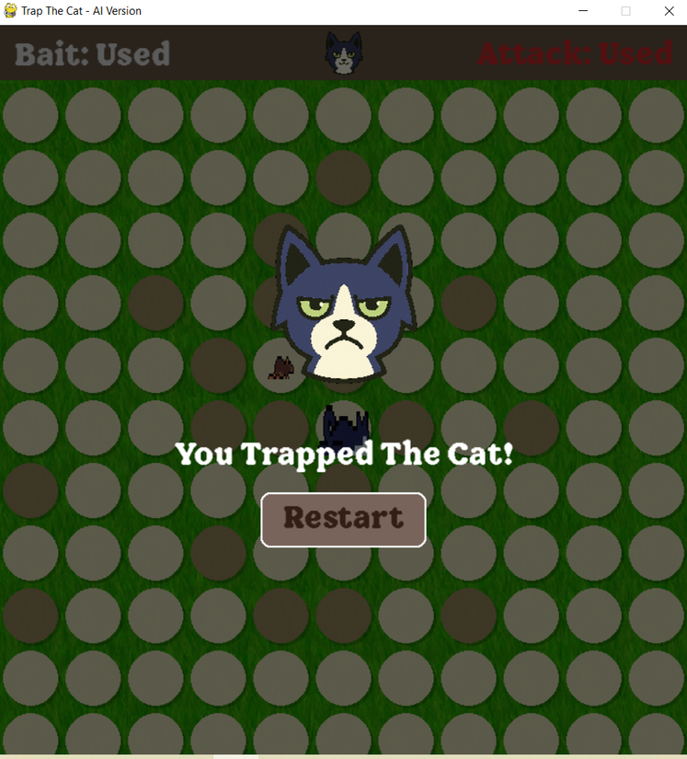
תמונות מהמשחק

